Slide 1
Produktionsplanung
Material- & Zeit-Planung

Slide 2

Warnung !
Die folgende Präsentation kann verstörende Inhalte für den Betrachter beinhalten
Die Definition einer Dimension kann vom Verständnis dessen, was der Betrachter selbst darunter versteht, abweichen
Jemand der Produkte einer Stückliste zu einem Produkt zusammensetzt, wird als Schöpfer betrachtet
Jemand der einen Artikel und eine zugehörige Stückliste erarbeitet, wird ebenfalls als Schöpfer betrachtet
Nur weil das ERP mit Schöpfern interagiert, sollte es noch nicht als Göttlich betrachtet werden

Slide 3
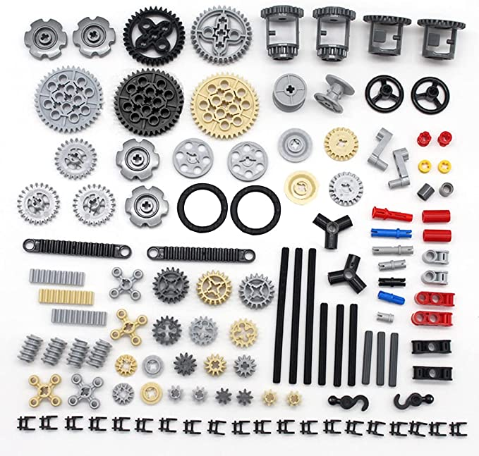
Ressourcenplanung
1. Teil Material

Slide 4
Macht euch frei
Nein! Nicht obenrum!
Auch nicht untenrum!
Ihr müsst euch innerlich frei machen!
Macht euch Frei von jeglicher Dimension!

Slide 5

Dimensionslos – ein Punkt
Es geht hier um einen Punkt
Es geht um den springenden Punkt
Es muss auf den Punkt gebracht werden
Das zu produzierende Produkt ist der Punkt

Slide 6
Dimensionslos – Definition eines Artikels
Artikel
Fluxkompensator

Slide 7
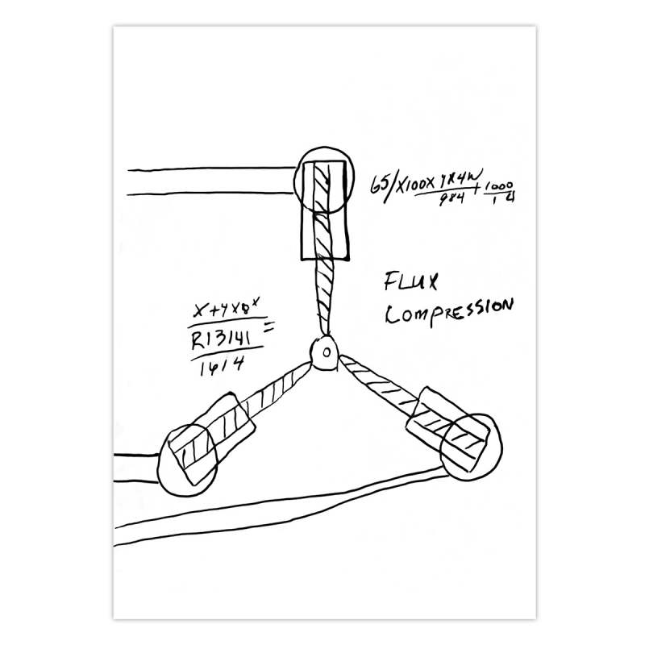
Dimensionslos – Definition eines Artikels
Artikel
Fluxkompensator
Artikel
Schraube
Artikel Schlauchstück
Artikel Blechdose
Artikel
Linsen Konserve
Artikel Riffeldübel
Artikel
Riffelstab
Artikel
Schlauch
„Wird ein Fluxkompensator auf die richtige Art an einen Van der Graaf Generator angeschlossen, erhält man daraus einen brauchbaren Time-to-Nothing-Konverter“
Zitat von „Doc“ Emmett Lathrop Brown

Slide 8
1. Dimension – flache Stückliste
Artikel
Fluxkompensator
Artikel
Schraube
Artikel Schlauchstück
Artikel Blechdose
Artikel
Linsen Konserve
Artikel Riffeldübel
Artikel
Riffelstab
Artikel
Schlauch

Slide 9
2. Dimension – Stücklistenstruktur
Artikel
Fluxkompensator
Artikel
Schraube
Artikel Schlauchstück
Artikel Blechdose
Artikel Riffeldübel
Artikel
Linsen Konserve
Artikel
Schlauch
Artikel
Riffelstab

Slide 10
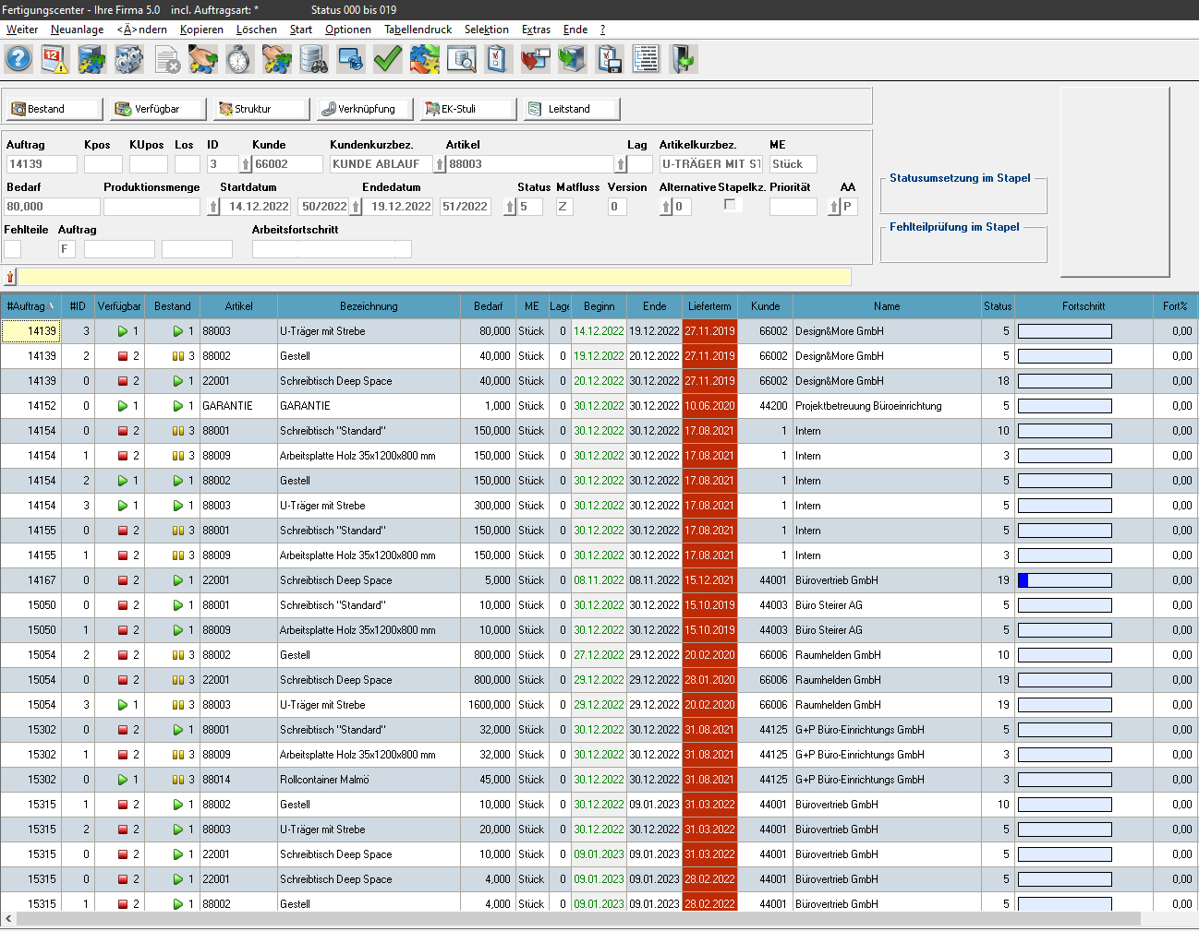
3. Dimension – Produkt zum Anfassen
Um ein Produkt anfassen zu können muss ein Auftrag her
  Ein Auftrag kann jederzeit wiederholt werden
  Jeder erstellte Auftrag kann durchgezählt werden (Auftragsnummer)
  Jeder Auftrag erhält seinen Aufbau aus der Stückliste des Artikels und dem zu erstellenden Artikel selbst (Instanziierung)
  Jeder Auftrag, zu einem Produkt, kann sich von anderen Aufträgen zum gleichen Produkt, unterscheiden:
    Temporale Veränderung der Stammdaten
    (z.B. Weiterentwicklung des Standardproduktes)
    Anpassungen an den Daten des Auftrags
    (Einzelfertigung ausgehend von einem Basisprodukt)

Slide 11
3. Dimension – viele Produktionsaufträge (Instanzen)
Artikel
Fluxkompensator
Artikel
Schraube
Artikel Schlauchstück
Artikel
Blechdose
Artikel
Riffeldübel
Artikel
Linsen Konserve
Artikel
Schlauch
Artikel
Riffelstab
Artikel
Fluxkompensator
Artikel
Schraube
Artikel Schlauchstück
Artikel
Blechdose
Artikel
Riffeldübel
Artikel
Linsen Konserve
Artikel
Schlauch
Artikel
Riffelstab
Artikel
Fluxkompensator
Artikel
Schraube
Artikel Schlauchstück
Artikel
Blechdose
Artikel
Riffeldübel
Artikel
Linsen Konserve
Artikel
Schlauch
Artikel
Riffelstab
Artikel
Fluxkompensator
Artikel
Schraube
Artikel Schlauchstück
Artikel
Blechdose
Artikel
Riffeldübel
Artikel
Linsen Konserve
Artikel
Schlauch
Artikel
Riffelstab
1.
2.
3.

Slide 12


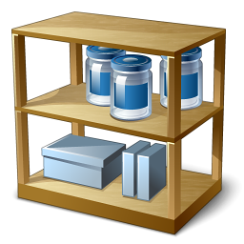
3. Dimension – Produktionsaufträge (Bestandsprüfung)
Artikel
Fluxkompensator
Artikel
Schraube
Artikel Schlauchstück
Artikel
Blechdose
Artikel Riffeldübel
Artikel
Linsen Konserve
Artikel
Schlauch
Artikel
Riffelstab
Artikel
Fluxkompensator
Artikel
Schraube
Artikel Schlauchstück
Artikel
Blechdose
Artikel Riffeldübel
Artikel
Linsen Konserve
Artikel
Schlauch
Artikel
Riffelstab
Artikel
Fluxkompensator
Artikel
Schraube
Artikel Schlauchstück
Artikel
Blechdose
Artikel Riffeldübel
Artikel
Linsen Konserve
Artikel
Schlauch
Artikel
Riffelstab
1.
2.
3.
2 Stück
Am 31.03.
5 Stück
Am 21.06.
3 Stück
Am 15.09.

Slide 13


4. Dimension – Lagerbestand auf der Zeitachse
Der Lagerbestand für die Produktion kann in die Zukunft geplant werden
Dabei wird die geplante Verfügbarkeit der Rohstoffe für die Produktion betrachtet
Ausgehend vom aktuellen Lagerbestand werden alle zukünftigen Waren- Ein- und Ausgänge gerechnet
Produkte, die heute fehlen, können zu einem anderen Zeitpunkt da sein und umgekehrt

Slide 14











4. Dimension – Produktionsaufträge (Verfügbarkeit)
Artikel
Fluxkompensator
Artikel
Schraube
Artikel Schlauchstück
Artikel
Blechdose
Artikel
Riffeldübel
Artikel
Linsen Konserve
Artikel
Schlauch
Artikel
Riffelstab
Artikel
Fluxkompensator
Artikel
Schraube
Artikel Schlauchstück
Artikel
Blechdose
Artikel
Riffeldübel
Artikel
Linsen Konserve
Artikel
Schlauch
Artikel
Riffelstab
Artikel
Fluxkompensator
Artikel
Schraube
Artikel Schlauchstück
Artikel
Blechdose
Artikel
Riffeldübel
Artikel
Linsen Konserve
Artikel
Schlauch
Artikel
Riffelstab
1.
2.
3.
2 Stück
Am 31.03.
5 Stück
Am 21.06.
3 Stück
Am 15.09.

Slide 15
4. Dimension – Lagerbestand vs. Verfügbarkeit
Verfügbarkeit | Bestand | Aussage
 |  | Es ist nicht genügend Bestand vorhanden und es wurde sich noch nicht darum gekümmert, dass rechtzeitig genügend Ware im Hause sein wird.
 |  | Es ist genügend Bestand vorhanden um sofort mit der Produktion beginnen zu können, allerdings ist das Material für einen anderen Produktionsauftrag geplant. Würde man mit der Produktion starten, wird dadurch einem anderen Produktionsauftrag das Material weggenommen.
 |  | Für diesen Auftrag ist zwar Material vorhanden aber nicht genügend, um den Auftrag komplett fertig zu produzieren. Auch wurde sich noch nicht darum gekümmert, dass rechtzeitig genügend Ware im Hause sein wird.
 |  | Für diesen Auftrag steht das Material auf dem Lager zur Verfügung und es ist auch für diesen Auftrag eingeplant. Es gibt keine Komplikationen mit anderen Aufträgen, wenn die Produktion gestartet wird.
 |  | Für diesen Auftrag ist im Moment kein ausreichender Lagerbestand vorhanden, allerdings wurde sich bereits um das Material gekümmert und wir werden zum geplanten Produktionszeitpunkt den Lagerbestand vorrätig haben. (Nur wenn die geplanten Termine eingehalten werden.)
 |  | Für diesen Auftrag ist zwar Material vorhanden, aber nicht genügend um den Auftrag komplett fertig zu produzieren. Allerdings wurde sich bereits um das Material gekümmert und wir werden zum geplanten Produktionszeitpunkt den Lagerbestand vorrätig haben. (Nur wenn die geplanten Termine eingehalten werden.)
 |  | Für diesen Auftrag wurde noch keine Prüfung durchgeführt bzw. es existiert keine Stückliste zum Prüfen hinter diesem Auftrag.

Slide 16
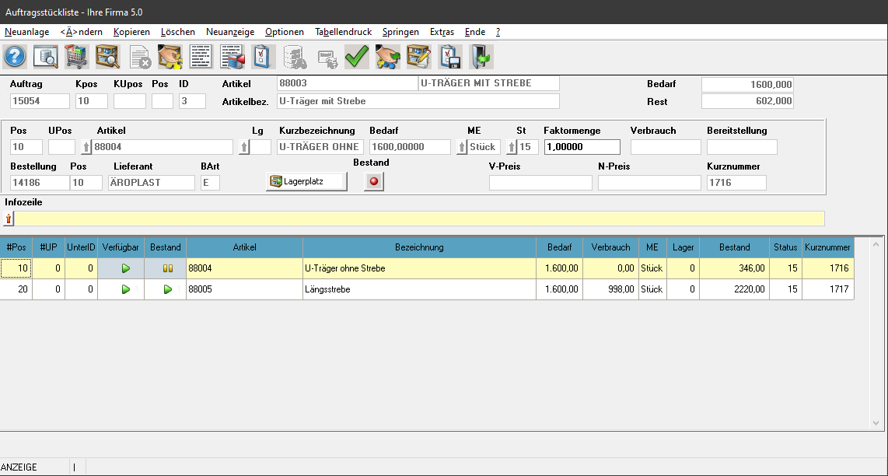
4. Dimension – Bestandsdetails nach oben übertragen
Das schwächste Glied in der Kette gibt den Status nach „oben“ in den Produktionsauftrag
Bestand und Verfügbarkeit werden jeweils im eigenen Status wiedergegeben

Slide 17
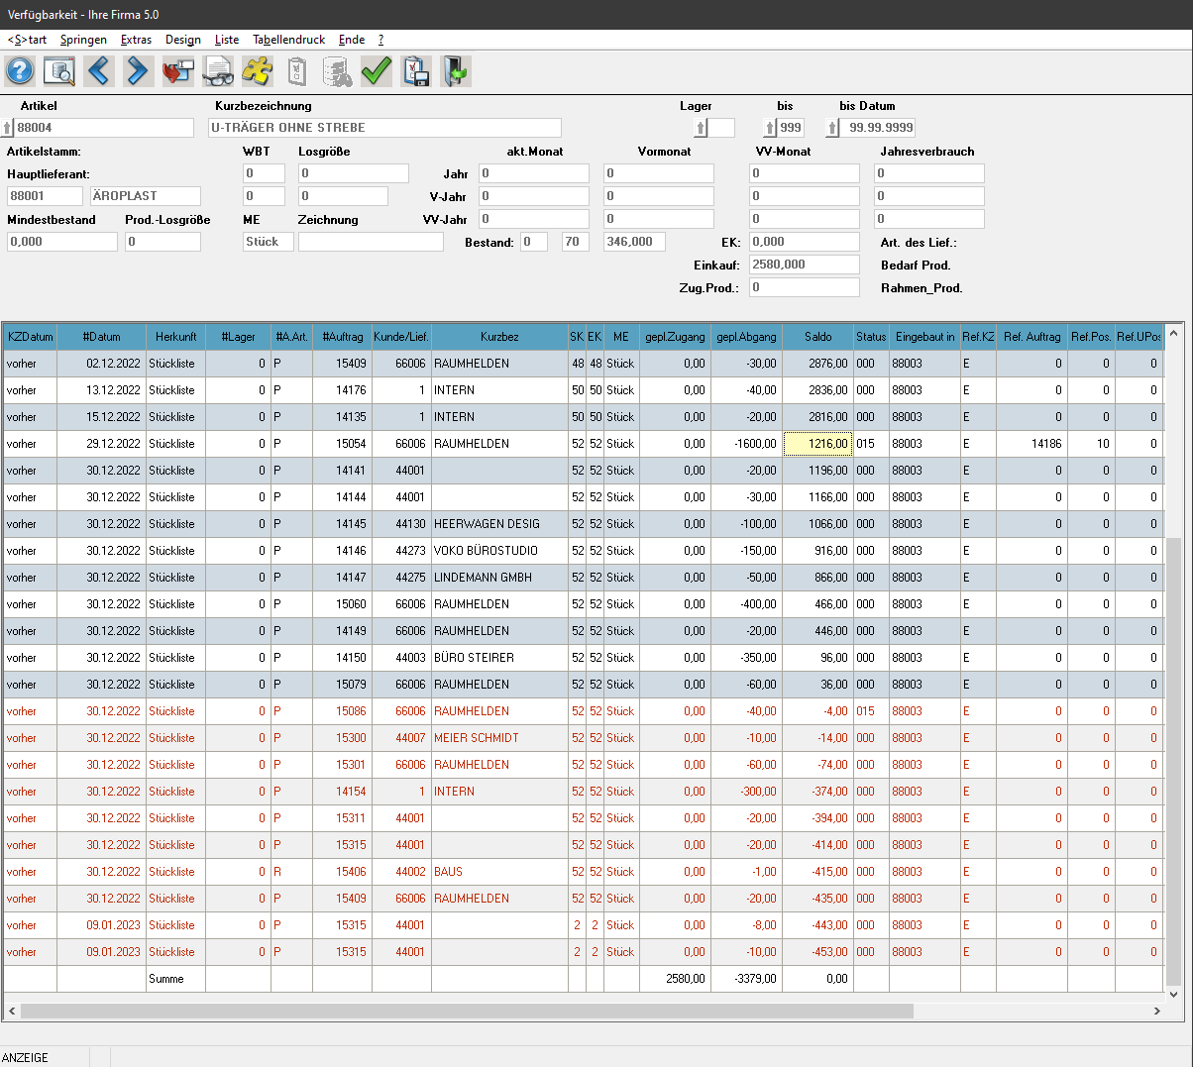
4. Dimension – Einzelbewertung in der Verfügbarkeit
Aktueller Lagerbestand kann keine 1600 Stück bieten, daher ergibt sich eine Teildeckung.
Der Fertigungs-Beginn ist das Datum, das die Verfügbarkeit als Stücklistenverbrauch annimmt.
Der Saldo ist positiv, daher ist zu dem Zeitpunkt des geplanten Abgangs ausreichend Material vorhanden.

Slide 18

Glaskugellesen – Verfügbarkeit mit Termin nennen
Gibt es für alle geplanten Verbräuche ausreichenden Lagerbestand, so wird das heutige Datum als Tag der Verfügbarkeit gemeldet
Hebt erst ein geplanter Warenzugang den Saldo wieder ins Positive, dann wird der Termin des Warenzugangs als Tag der Verfügbarkeit gemeldet
Wurde noch kein Warenzugang geplant, können Wiederbeschaffungstage (WBT) genutzt werden, um von Heute + WBT einen Tag der Verfügbarkeit zu melden
Treffen diese ersten drei Punkte nicht zu, ist keine Verfügbarkeit für die Zukunft zu nennen. In diesem Fall wird der 99.99.9999 als Tag der Verfügbarkeit gemeldet

Slide 19
Verfügbarkeit – Saldo zeigt Bestand auf Timeline
Verfügbarkeit beginnt mit dem Lagerbestand am heutigen Tag
Termin mit Unter-Deckung wird ermittelt
Der letzte Saldo gibt den möglichen Lagerbestand bis zum Dispo-Horizont aus
heute
13.12.2022
30.12.2022
30.12.2022
09.01.2023

Slide 20
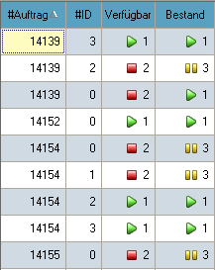
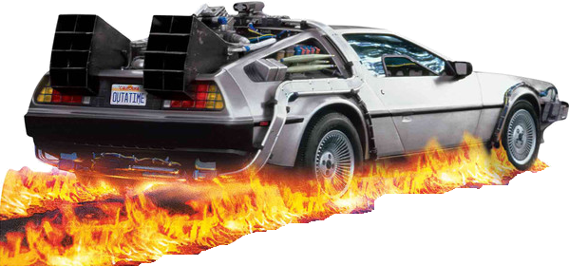
1. Autojob - Verfügbarkeit aller Aufträge ermitteln
Modul „prog/dienst/ppsverf.out“
Jede Nacht sollten Verfügbarkeit und Bestand zu allen offenen Fertigungsaufträgen neu ermittelt werden
Dies kann über einen Autojob am Anfang eines jeden Tages eingerichtet werden (kurz nach 0 Uhr)

Slide 21
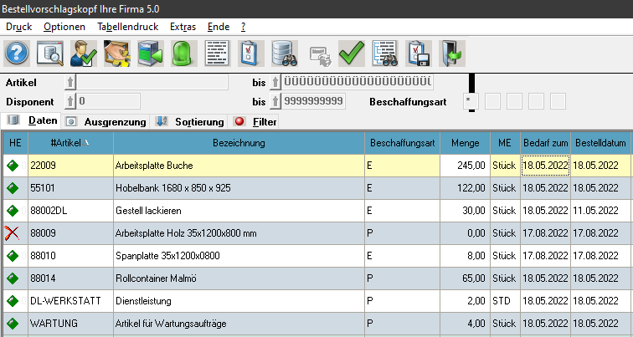
2. Autojob – (Netto-)Bedarf aller Artikel ermitteln
Modul „prog/vkauf/trmtab.out“
Jede Nacht sollte über die Verfügbarkeit zu allen Einkaufs- und Produktions-Artikeln der Bedarf ermittelt werden
Dies kann über einen parallel laufenden Autojob jede Nacht eingerichtet werden
Es empfehlen sich zwei separate Jobs für die Trennung von Produktions- und Einkaufs-Artikeln

Slide 22
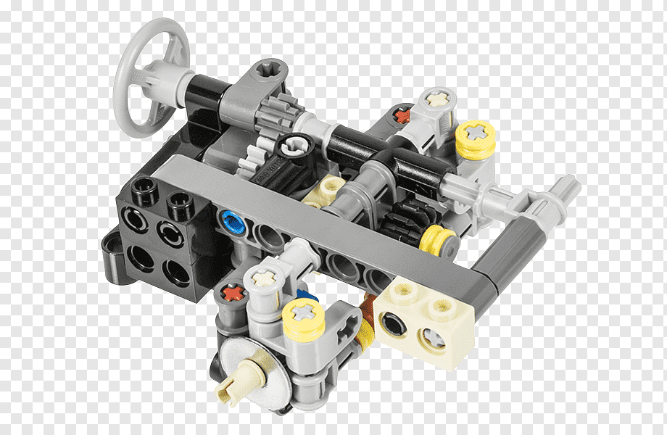
Fertigungsstruktur durch BANF auflösen
Keine Strukturgenerierung mehr (UnterIDs entfallen)
Gezielte Baugruppenfertigung (Serienfertigung)
Es kann Losgrößenoptimiert gefertigt werden
Baugruppen werden im Lager vorgehalten
Fertigung kann Rüstzeiten optimieren
Fertigung der Verkaufsprodukte wird zur Endmontage

Slide 23

Fertigungsstruktur durch BANF auflösen
Artikel
Fluxkompensator
Artikel
Schraube
Artikel Schlauchstück
Artikel
Blechdose
Artikel Riffeldübel
Artikel
Linsen Konserve
Artikel
Schlauch
Artikel
Riffelstab
Artikel
Fluxkompensator
Artikel
Schraube
Artikel Schlauchstück
Artikel
Blechdose
Artikel Riffeldübel
Artikel
Linsen Konserve
Artikel
Schlauch
Artikel
Riffelstab
Artikel
Fluxkompensator
Artikel
Schraube
Artikel Schlauchstück
Artikel
Blechdose
Artikel Riffeldübel
Artikel
Linsen Konserve
Artikel
Schlauch
Artikel
Riffelstab
1.
2.
3.
1.1.
2.1.
3.1.
1.2.
2.2.
3.2.
1.3.
2.3.
3.3.
Bedarf wird ohne Deckung von Unter IDs erzeugt

Slide 24
Fertigungsstruktur durch BANF auflösen
Artikel
Fluxkompensator
Artikel
Schraube
Artikel Schlauchstück
Artikel
Blechdose
Artikel Riffeldübel
Artikel
Linsen Konserve
Artikel
Schlauch
Artikel
Riffelstab
Artikel
Fluxkompensator
Artikel
Schraube
Artikel Schlauchstück
Artikel
Blechdose
Artikel Riffeldübel
Artikel
Linsen Konserve
Artikel
Schlauch
Artikel
Riffelstab
Artikel
Fluxkompensator
Artikel
Schraube
Artikel Schlauchstück
Artikel
Blechdose
Artikel Riffeldübel
Artikel
Linsen Konserve
Artikel
Schlauch
Artikel
Riffelstab
1.
2.
3.
2 Stück
Am 31.03.
5 Stück
Am 21.06.
3 Stück
Am 15.09.
Artikel
Fluxkompensator
Artikel
Schraube
Artikel Schlauchstück
Artikel
Blechdose
Artikel
Riffeldübel
Artikel
Linsen Konserve
Artikel
Schlauch
Artikel
Riffelstab
Artikel
Fluxkompensator
Artikel
Schraube
Artikel Schlauchstück
Artikel
Blechdose
Artikel
Riffeldübel
Artikel
Linsen Konserve
Artikel
Schlauch
Artikel
Riffelstab
Artikel
Fluxkompensator
Artikel
Schraube
Artikel Schlauchstück
Artikel
Blechdose
Artikel
Riffeldübel
Artikel
Linsen Konserve
Artikel
Schlauch
Artikel
Riffelstab
4.
5.
6.
30 Stück
Am 31.03.
30 Stück
Am 21.06.
10 Stück
Am 15.09.

Slide 25

Ressourcenplanung
2. Teil Zeit

Slide 26
Dimensionslos – ein Punkt
Es geht hier um einen Punkt
Es geht um den springenden Punkt
Es muss auf den Punkt gebracht werden
Der Arbeitsplatz ist der Punkt

Slide 27
Dimensionslos – Definition eines Arbeitsplatz
Festlegung über frei Verfügbare Zeit, die verplant werden kann
Faktoren, die frei verfügbare Zeit anpassen können:
  Anzahl Personen
  Nutzungsfaktor
Mehrere Personen an einem Arbeitsplatz können die Kapazität der Fertigungszeit erhöhen.
Reden, Kaffee Trinken, der Gang zum Drucker oder nervöses hin und her Rennen kann die Fertigungszeit herabsetzen.
Arbeitsplatz Endmontage

Slide 28


Arbeitsplatzkapazität
Es wird in einer Schicht zu 480 Minuten am Tag gearbeitet (8 Stunden x 60 Minuten)
Marty McFly und Doc. Brown helfen am Arbeitsplatz
Beide sind sehr hektisch und können sich kaum auf Ihre eigentliche Aufgabe konzentrieren
2x Personen / Effizienz 0,65
2 Personen * 480 Minuten * 0,65 Nutzungsfaktor =
624 Minuten

Slide 29
Arbeitsplatzkapazität – viele Instanzen
Arbeitsplatz Endmontage
Jeder Tag eine Instanz der Arbeitsplatz-Kapazität
Als Kapazitätssegment bezeichnet
312
312
312
312
312
0
0
312
312
312
312
312
312
312
312
312
312
0
0
312
312
312
312
312
∑
624
624
624
624
624
0
0
624
624
624
624
624

Slide 30
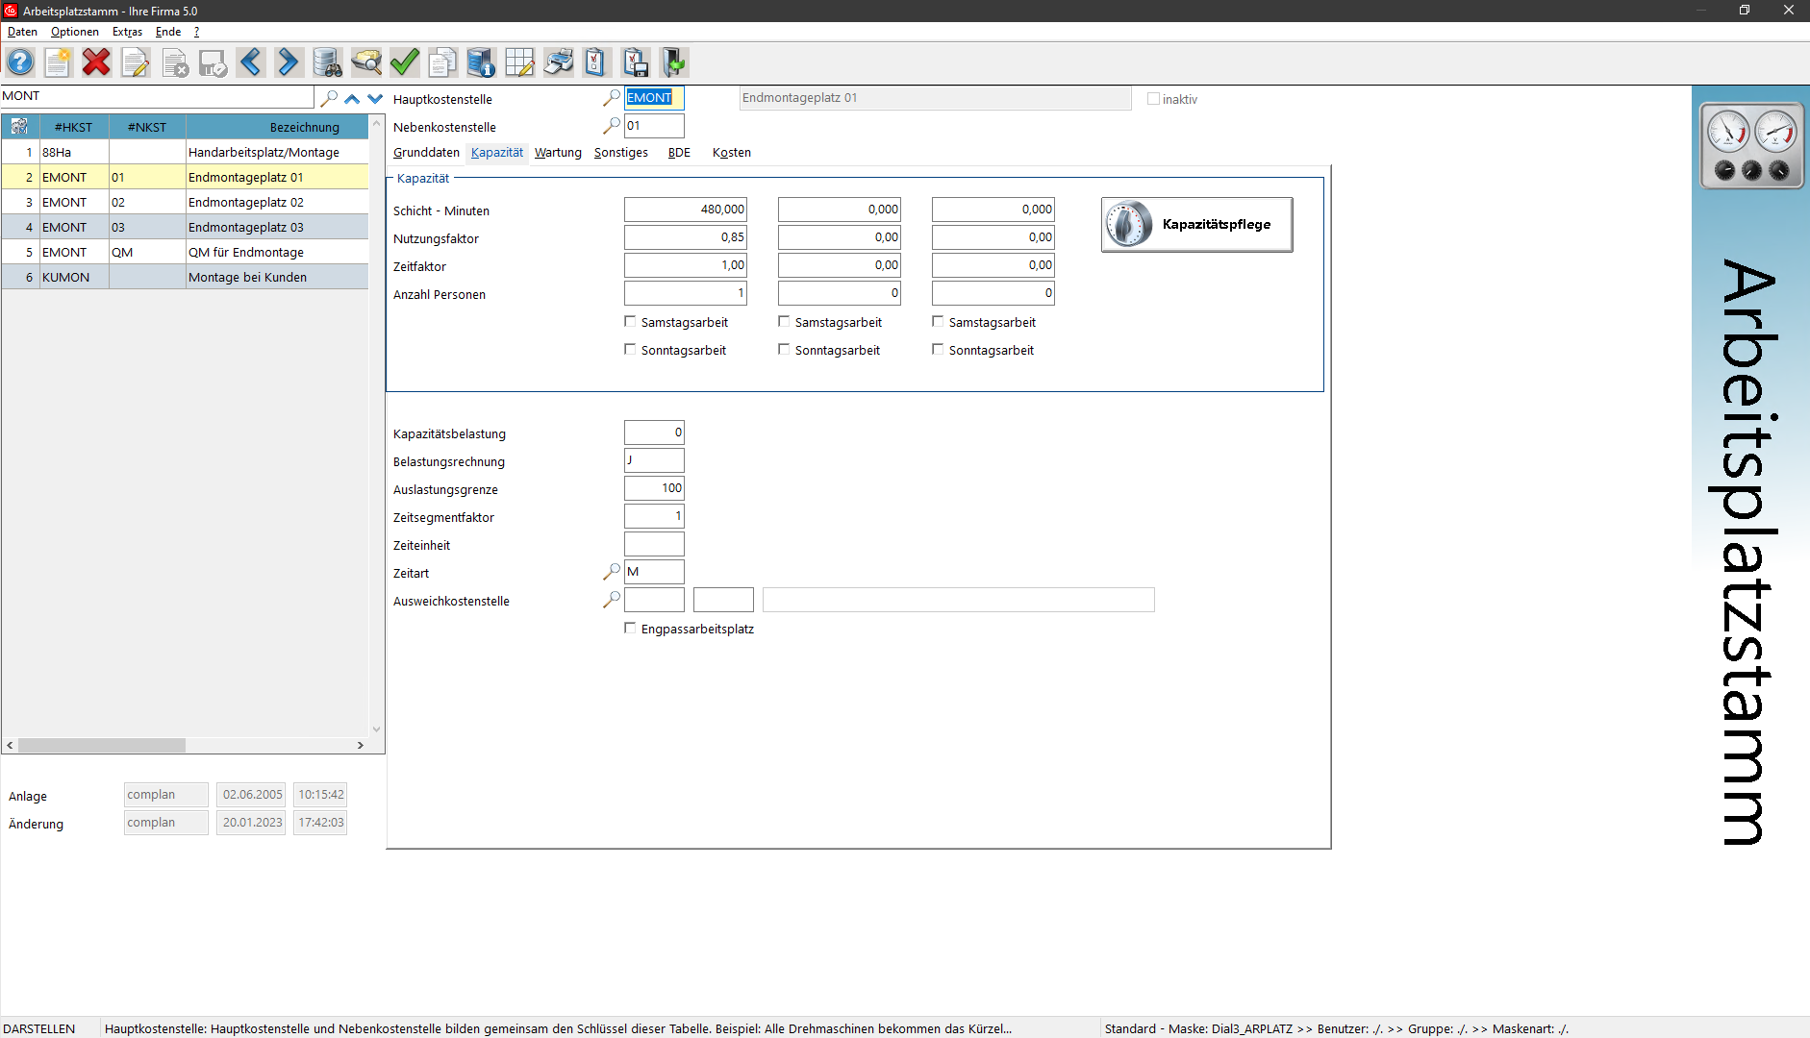
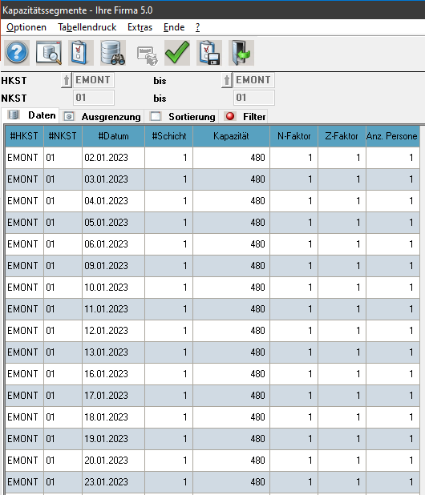
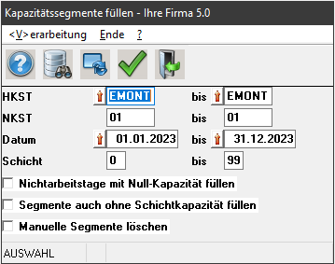
Arbeitsplatzkapazität – viele Instanzen
06.01.2023

Slide 31
Personenkapazität – Leider sehr Variabel
Personen können einem Arbeitsplatz zugeordnet werden.
Personen stellen in der Regel eine wenig konstante Kapazität zur Verfügung.
Befinden sich Personen im Urlaub, in der Elternzeit, sind krank oder ganz einfach gerade in einer anderen Zeitlinie unterwegs, so kann dies über die Personalzeiterfassung (PZE) Einfluss nehmen.

Slide 32

3. Autojob – Personalkapazität ermitteln
Modul „prog/ztabr/perskap.out“
Ermittelt jede Nacht die Personalkapazitäten über Daten des Personalstamm
Zuordnung der Personen zum Jahresmodell und Arbeitsplatz
Über einen Festgelegten Zeitraum in die Zukunft
312
312
312
312
312
Im wilden Westen
312
∑
312
312
312
312
624

Slide 33
Personen – heute hier morgen dort
Sollten sich Personen doch in unserer aktuellen Zeitlinie aufhalten, kann es sein, dass diese nicht statisch an einem Arbeitsplatz arbeiten. In diesen Fällen können diese über einen Terminplan für ganze Tage einem „anderen“ Arbeitsplatz zugeordnet werden.

Slide 34
Pauschale Kapazitätsanpassung
Personal ist im Haus, soll aber etwas ganz anderes tun (z.B. sind am Jahreswechsel für die Inventur eingeplant)
Maschine am Arbeitsplatz ist defekt oder in der Wartung
Inventur oder Wartung
312
312
312
312
312
0
0
312
312
312
312
312
312
312
312
312
312
0
0
312
312
312
312
312
Kapazitäts-Anpassung
-624
-624
-624
-624
-624
0
0
∑
0
0
0
0
0
0
0
624
624
624
624
624

Slide 35
Viele Arbeitsplätze mit Kapazitäten
Sägen
156
156
156
156
0
0
156
156
156
156
156
Schneiden
156
156
156
156
0
0
156
156
156
156
156
Dosen auslöffeln
312
312
312
312
0
0
312
312
312
312
312
Endmontage
0
0
0
0
0
0
624
624
624
624
624
∑
0
0
0
0
0
0
0
624
624
624
624
624

Slide 36
Artikel – Tätigkeiten im Arbeitsplan festlegen
Artikel
Fluxkompensator
Artikel
Schraube
Artikel Schlauchstück
Artikel Blechdose
Artikel Riffeldübel
Artikel
Linsen Konserve
Artikel
Schlauch
Artikel
Riffelstab

Slide 37
Artikel – Tätigkeiten im Arbeitsplan festlegen
Artikel
Fluxkompensator
Artikel
Schraube
Artikel Schlauchstück
Artikel Blechdose
Artikel Riffeldübel
Artikel
Linsen Konserve
Artikel
Schlauch
Artikel
Riffelstab
sägen
montieren
schneiden
auslöffeln

Slide 38
Artikel – Tätigkeiten in einem Arbeitsplan
Artikel
Fluxkompensator
sägen
auslöffeln
montieren
schneiden
Artikel
Linsen Konserve
Artikel
Schlauch
Artikel
Riffelstab

Slide 39
Arbeitsplan - Arbeitsabfolge
Wenn der Arbeitsplan durch einen Arbeitsplatz/Person abgearbeitet wird, dann müssen die Arbeiten hintereinander durchgeführt werden
Sägen
8
Schneiden
2
Dosen auslöffeln
35
Endmontage
20

Slide 40
Arbeitsplan – Arbeitsabfolge mit Überlappung
Durch mehrere Arbeitsplätze/ Personen können Arbeiten parallel ausgeführt werden. Hierfür kann in Merkator eine Überlappung hinterlegt werden
Reduziert die Durchlaufzeit
Ändert nichts an der Kapazitätsauslastung
Sägen
8
Schneiden
2
Überlappung
Dosen auslöffeln
35
Überlappung
Endmontage
20

Slide 41
Arbeitsplan – Arbeitsabfolge mit Liegezeit
Für jede Arbeitsplan-Position kann eine Liegezeit in Tagen festgelegt werden
Erhöht die Durchlaufzeit
Ändert nichts an der Kapazitätsauslastung
Sägen
8
Schneiden
2
1
Liegezeit
Dosen auslöffeln
35
2
Liegezeit
Endmontage
20

Slide 42
Artikel – Tätigkeiten über Stufen-Arbeitsplan
Artikel
Fluxkompensator
Artikel Schlauchstück
Artikel Blechdose
Artikel Riffeldübel
auslöffeln
schneiden
sägen
montieren

Slide 43
Arbeitsplan – Abfolge (ein Adhoc-Auftrag)
Jede Baugruppe wird in einer UnterID im gleichen Auftrag untergebracht
Mehrere Baugruppen, die in das gleiche Produkt eingehen, können generell wie beim „Überlappen“ parallel bearbeitet werden
Sägen
8
Schneiden
2
Dosen auslöffeln
35
Endmontage
20

Slide 44
Arbeitsplan – Abfolge (unterschiedliche Aufträge)
Kann flexibler geplant werden, da Tätigkeiten an den Zwischenprodukten schon zuvor durchgeführt werden können
Kann durch angepasste Losgrößen Rüstzeiten reduzieren und dadurch die Kapazitätsauslastung im Unternehmen reduzieren
Sägen
8
Schneiden
2
Dosen auslöffeln
35
Endmontage
20

Slide 45
Rüstzeiten und Fertigungszeiten
Die Rüstzeit (TR) wird nur einmal ohne Rücksicht auf die Fertigungsmenge eingerechnet
Die Arbeitszeit der Personen (TEM) bzw. der Maschinen (TEB) wird mit der Fertigungsmenge multipliziert
Sägen
8
4+4 Rüsten + Arbeiten
Schneiden
2
0,1+1,9 Rüsten + Arbeiten
Dosen auslöffeln
35
3+32 Rüsten + Arbeiten
Endmontage
20
2+18 Rüsten + Arbeiten

Slide 46
Zeitbedarf eines Produktions-Auftrag
Wird nun ein Auftrag über 2 Stück eingeplant, so bleibt die Rüstzeit konstant aber die Arbeitszeit steigt mit der zu fertigenden Menge an
Desto mehr Menge produziert wird, umso weniger Einfluss nimmt die Rüstzeit an der Gesamtzeit
Rüstanteil an der Fertigungszeit
1 Stück
2 Stück
10 Stück
Sägen
12
4+(4*2) Rüsten + Arbeiten
50 %
33 %
9 %
Schneiden
4
0,1+(1,9*2) Rüsten + Arbeiten
5 %
3 %
1 %
Dosen auslöffeln
67
3+(32*2) Rüsten + Arbeiten
9 %
4 %
1 %
Endmontage
38
2+(18*2) Rüsten + Arbeiten
10 %
5 %
1 %

Slide 47
Auftrag mit Zeitbedarf terminieren
Freizeit in der Kapazität wird gesucht und belegt/reduziert
Sägen
112
156
156
156
0
0
156
156
156
156
156
Schneiden
135
156
156
156
0
0
156
156
156
156
156
Dosen auslöffeln
0
301
312
312
0
0
312
312
312
312
312
Endmontage
0
0
0
0
0
0
442
624
624
624
624
Sägen
44
Schneiden
19
Dosen auslöffeln
323
Endmontage
182

Slide 48
Vorwärts-Terminierung
Frühestmögliche Fertigstellung laut Kapazität (Start zu heute)
Sägen
112
156
156
156
0
0
156
156
156
156
156
Schneiden
135
156
156
156
0
0
156
156
156
156
156
Dosen auslöffeln
0
301
312
312
0
0
312
312
312
312
312
Endmontage
0
0
0
0
0
0
442
624
624
624
624
Sägen
44
Schneiden
19
Dosen auslöffeln
323
Endmontage
182
Vorwärts terminiert

Slide 49
Rückwärts-Terminierung
Dadurch kann auf den eigentlichen Auslieferungstag geplant werden
Kurzfristig wird Kapazität in der Fertigung freigehalten um flexibel auf neue Aufträge reagieren zu können
Reicht die freie Kapazität nicht mehr aus oder steht kein Rohmaterial zur Verfügung, muss auf die Vorwärts-Terminierung ausgewichen werden
  Ermittelter Start-Zeitpunkt liegt vor dem heutigen Tage
  Ermittelter Start-Zeitpunkt liegt vor der Materialverfügbarkeit
Material- Beschaffung
Fertigungs- Beginn
Fertigungs- Ende
Versandtermin
Kunden-Liefertermin
Beschaffungszeit
Produktionszeit
Vorlauftage
Lieferzeit
Rückwärts (Anlieferung beim Kunden stellt das Ender der Planung dar)

Slide 50
Rückwärts-Terminierung
Kurzfristige Kapazitäten werden freigehalten
Sägen
156
156
156
112
0
0
156
156
156
156
156
Schneiden
156
156
156
135
0
0
156
156
156
156
156
Dosen auslöffeln
312
312
301
0
0
0
312
312
312
312
312
Endmontage
0
0
0
0
0
0
442
624
624
624
624
Sägen
44
Schneiden
19
Dosen auslöffeln
323
Endmontage
182
Rückwärts terminiert

Slide 51
Rückwärts-Terminierung
Weiterer Auftrag folgt (Kapazitätssegmente werden aufgebraucht)
Sägen
156
156
156
68
0
0
156
156
156
156
156
Schneiden
156
156
156
116
0
0
156
156
156
156
156
Dosen auslöffeln
312
290
0
0
0
0
312
312
312
312
312
Endmontage
0
0
0
0
0
0
260
624
624
624
624
Sägen
44
Schneiden
19
Dosen auslöffeln
323
Endmontage
182
Rückwärts terminiert

Slide 52
Rückwärts-Terminierung
Weiterer Auftrag folgt (Kapazitätssegmente werden aufgebraucht)
Sägen
156
156
156
24
0
0
156
156
156
156
156
Schneiden
156
156
156
97
0
0
156
156
156
156
156
Dosen auslöffeln
279
0
0
0
0
0
312
312
312
312
312
Endmontage
0
0
0
0
0
0
78
624
624
624
624
Sägen
44
Schneiden
19
Dosen auslöffeln
323
Endmontage
182
Rückwärts terminiert

Slide 53

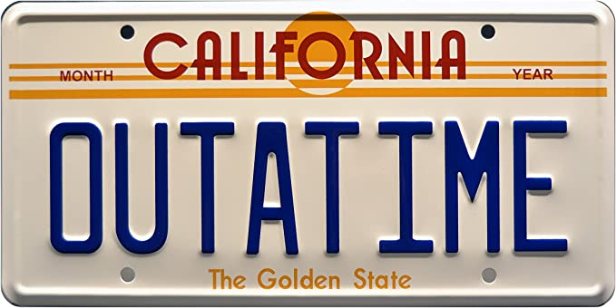
Rückwärts-Terminierung
Weiterer Auftrag folgt (keine Kapazitäten mehr) (Zeit ist ausgegangen)
Sägen
156
156
136
0
0
0
156
156
156
156
156
Schneiden
156
156
156
78
0
0
156
156
156
156
156
Dosen auslöffeln
0
0
0
0
0
0
0
312
312
312
312
312
Endmontage
0
0
0
0
0
0
0
0
624
624
624
624
Sägen
44
Schneiden
19
Dosen auslöffeln
323
Endmontage
182
Rückwärts terminiert
heute

Slide 54


Rückwärts- …ach nee… dann Vorwärts-Terminierung
Weiterer Auftrag folgt (Ausweichlösung Vorwärts-Terminierung)
Sägen
112
156
156
24
0
0
156
156
156
156
156
Schneiden
137
156
156
97
0
0
156
156
156
156
156
Dosen auslöffeln
279
0
0
0
0
0
0
301
312
312
312
Endmontage
0
0
0
0
0
0
0
624
520
624
624
Sägen
44
Schneiden
19
Dosen auslöffeln
323
Endmontage
182
Rückwärts terminiert
Vorwärts terminiert

Slide 55
Mitten-Terminierung
Vollauslastung eines Arbeitsplatzes kann Gesamt-Laufzeit verlängern
Sägen
112
156
156
24
0
0
156
156
156
156
156
Schneiden
137
156
156
97
0
0
156
156
156
156
156
Dosen auslöffeln
279
0
0
0
0
0
0
301
312
312
312
Endmontage
0
0
0
0
0
0
0
624
520
624
624
Sägen
44
Schöner wäre es hier
Schneiden
19
Dosen auslöffeln
323
Endmontage
182
Vorwärts terminiert (Laufzeit 7 Werktage)

Slide 56
Mitten-Terminierung
Vor dem „Engpass“ wird rückwärts-, dahinter wird vorwärts- Terminiert
davor
Sägen
156
156
156
24
0
0
156
112
156
156
156
Schneiden
156
156
156
97
0
0
156
137
156
156
156
Dosen auslöffeln
279
0
0
0
0
0
0
301
312
312
312
dahinter
Endmontage
0
0
0
0
0
0
0
624
520
624
624
Sägen
44
Schneiden
19
Dosen auslöffeln
323
Endmontage
182
Vorwärts terminiert
Rückwärts
Laufzeit 3 Werktage

Slide 57
4. Autojob – Vollauslastung ermitteln
Modul „prog/pps/callprog/getArplEngpass.out“
Ermittelt für einen vorgegebenen Zeitraum die Auslastung der jeweilen Arbeitsplätze
Notiert die Auslastung in einem Prozent-Wert im Datensatz des Arbeitsplatzes
Erst durch diese Zuordnung ist eine Mitten-Terminierung möglich

Slide 58

Tag zu Ende, Arbeit nicht geschafft, die Zeit vergeht
Nicht erledigte Aufträge werden von der Zeit eingeholt
Sägen
112
156
156
24
0
0
156
156
156
156
156
Schneiden
137
156
156
97
0
0
156
156
156
156
156
Dosen auslöffeln
279
0
0
0
0
0
0
301
312
312
312
Endmontage
0
0
0
0
0
0
0
624
520
624
624
heute

Slide 59

Arbeit nicht geschafft, die Zeit vergeht
Die Planung sollte nicht in der Vergangenheit stattfinden
Durch verlassen der aktuellen Zeitlinie wäre es theoretisch Möglich in der Vergangenheit Produktions-Aufträge ab zu arbeiten, jedoch hat uns die Dokumentationsreihe „Zurück in die Zukunft“ gelehrt, dass eine unvorsichtige Vorgehensweise in der Vergangenheit, dazu führen kann dass sich die Gegenwart und Zukunft verändern könnte, wenn man nicht aufpasst steht man plötzlich vollständig ohne Produktion da, dann kann man das ganze Geschäft einstellen
Die Planung sollte in der Gegenwart und Zukunft platziert werden
Daher alle offenen Aufträge mit vorhandenen Kapazitäten neu terminieren

Slide 60
Warum alle Aufträge neu terminieren?
Nicht nur die verstrichene Zeit ist eine neue Tatsache
Es können neue Information zum Personal eingegangen sein
Auch Maschinen am Arbeitsplatz können kurzfristig ausfallen
Neue Aufträge können eingegangen sein, die „wichtiger“ als bereits vorhandene Aufträge sind
Eventuell kann verschoben werden, ohne einen Kunden-Liefertermin verschieben zu müssen
Es wird kein „Berg“ an Arbeit mehr in der Vergangenheit außer Acht gelassen
Neue Aufträge können mit den verbliebenen Kapazitäten eingeplant werden
Der Einlastungsstapel kann alle Aufträge neu terminieren

Slide 61
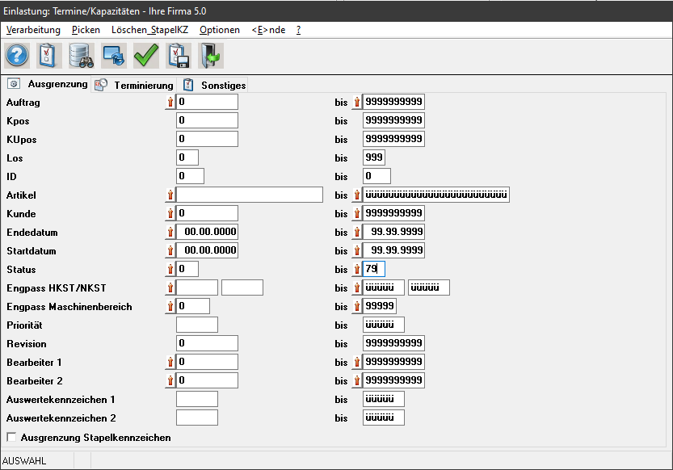
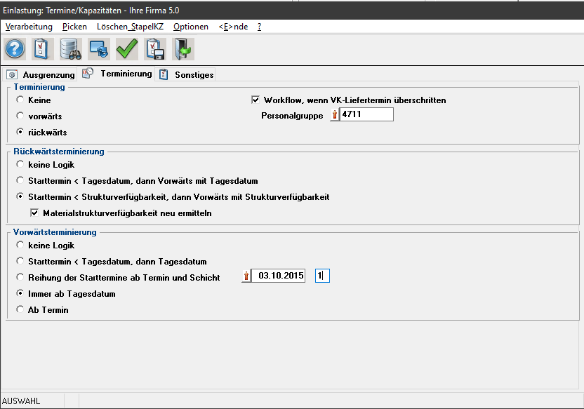
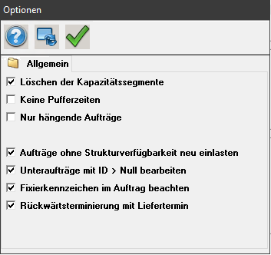
Der Einlastungsstapel

Slide 62

Der Einlastungsstapel – Auf der Welle der Zukunft reiten
Die Reihenfolge ist „egal“ wenn für alle Aufträge ausreichend Kapazitäten vorhanden ist
Gibt es mehr Aufträge als Zeit um diese abzuarbeiten, so kann der Einlastungsstapel, unter Umständen die Zeit „unfair“ verteilen
Wird eine Verteil-Reihenfolge gewählt, dessen Werte vom Anwender nach dem terminieren wieder verändert werden, so kann ein unvorhergesehenes Verhalten bei der nächsten „Einlastung“ von Aufträgen entstehen
„faires“ Verfahren müsste noch umgesetzt werden …. in der Zukunft
Eventuell muss jedoch statt einem „fairen“ Verfahren auch eines für die beste Selbsterhaltung angestrebt werden (z.B. A-Kunden zuerst)
Sortierung nach Auftragsnummer aktuell „fairstes“ und stabiles Verfahren

Slide 63
5. Autojob – Einlastungsstapel
Modul „prog/pps/atrag/repatrag/einlast.out“
Reiht alle offenen Produktionsaufträge nach einer vorgegebenen Reihenfolge in einen Verteillauf ein
Verteilt Zeitbedarf der Produktionsaufträge auf vorhandene freie Kapazitäten
Meldet Termine die nicht eingehalten werden können

Slide 64
Manuelles eingreifen – Der Leitstand
Produktionsaufträge können manuell terminiert werden
Diese müssen „fixiert“ werden, damit diese nicht in der nächsten Nacht wieder automatisch an einen andern „Zeitslot“ terminiert werden
Manuelles Verschieben, Terminieren und Fixieren, wenn es denn wirklich sein muss, kann über den Leitstand per Drag & Drop erfolgen
Auch für fixierte Aufträge kann die Zeit ablaufen, fixierte Aufträge in der Vergangenheit werden vom Einlastungsstapel wieder in den aktuellen Lauf aufgenommen
Der Leitstand ist nicht dazu geeignet, um alle Aufträge mit der Hand zu terminieren – jeden Tag aufs Neue

Slide 65
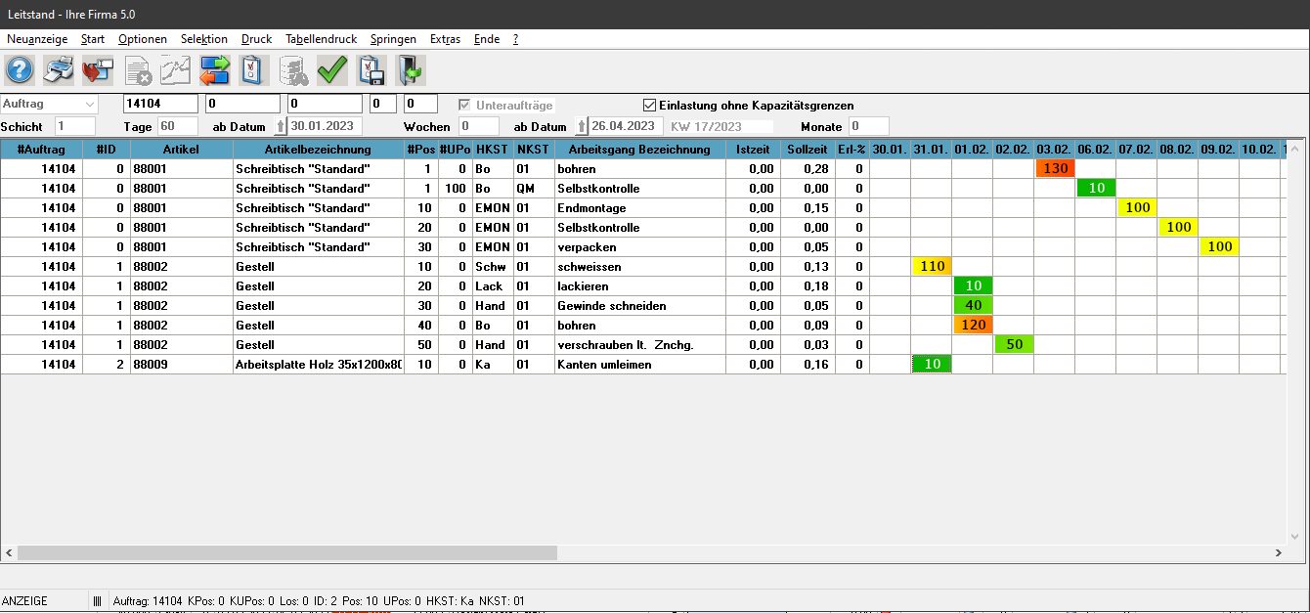
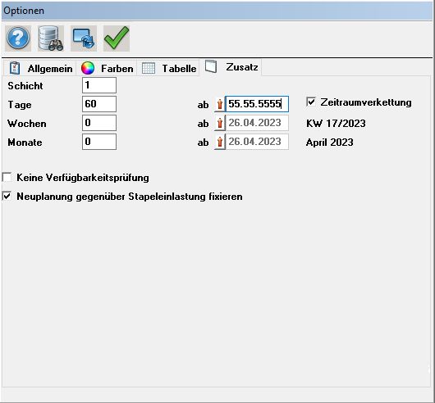
Der „Leitstand“

Slide 66
Terminierung im Fertigungsarbeitsplan
Jede einzelne Position im Fertigungs-Arbeistplan wird terminiert und erhält einen Start- und Ende-Termin
Sind bereits Zeiten auf eine Arbeitsplan-Position erfasst, so wird der Start-Zeitpunkt, auch durch den Einlastungsstapel, nicht mehr verändert
In der Belegung der Kapazitätssegmente wird jedoch nur die Rest-Arbeitszeit eingelastet
Über das Kontextmenü der Fertigungs-Arbeitsplan-Position kann die Belegung der Kapazitäten eingesehen werden

Slide 67
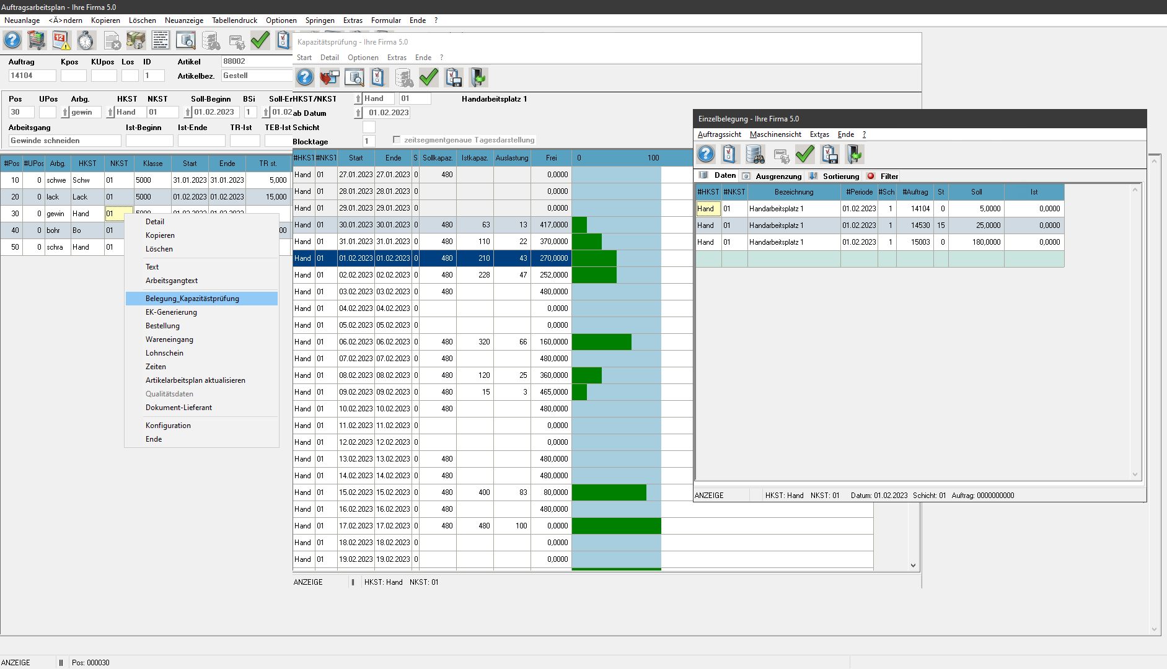
Terminierung im Fertigungsarbeitsplan

Slide 68
Der Arbeitsvorrat
Kann angezeigen, welche Fertigungsaufträge am Arbeitsplatz als nächstes abgearbeitet werden sollen
Sortierung der Daten am besten über zwei Felder vornehmen
  Über den Arbeitsbeginn
  Über das Arbeitsende
Dieses Modul hat das „Zeug“ zur papierlosen Fertigung
Es sollte über die Linkage gesteuert mit dem heutigen Datum 55.55.5555 gestartet werden
Jeder Arbeitsplatz sollte dann mit seinem eigenen Arbeitsvorrat arbeiten

Slide 69
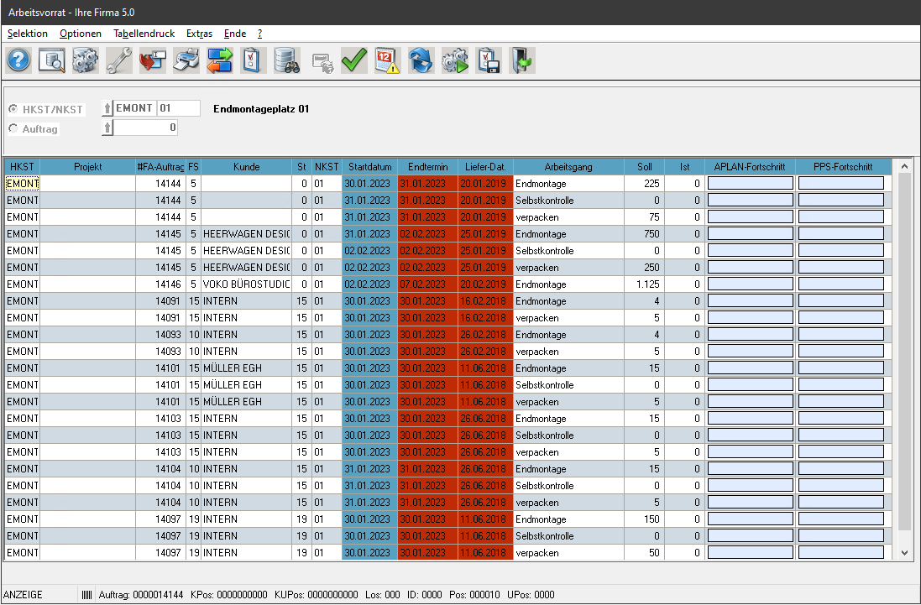
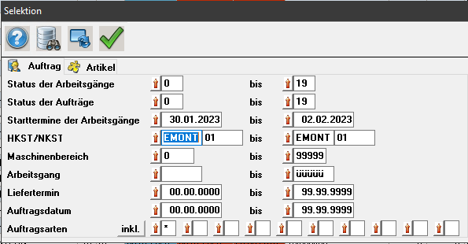
Der Arbeitsvorrat

Slide 70
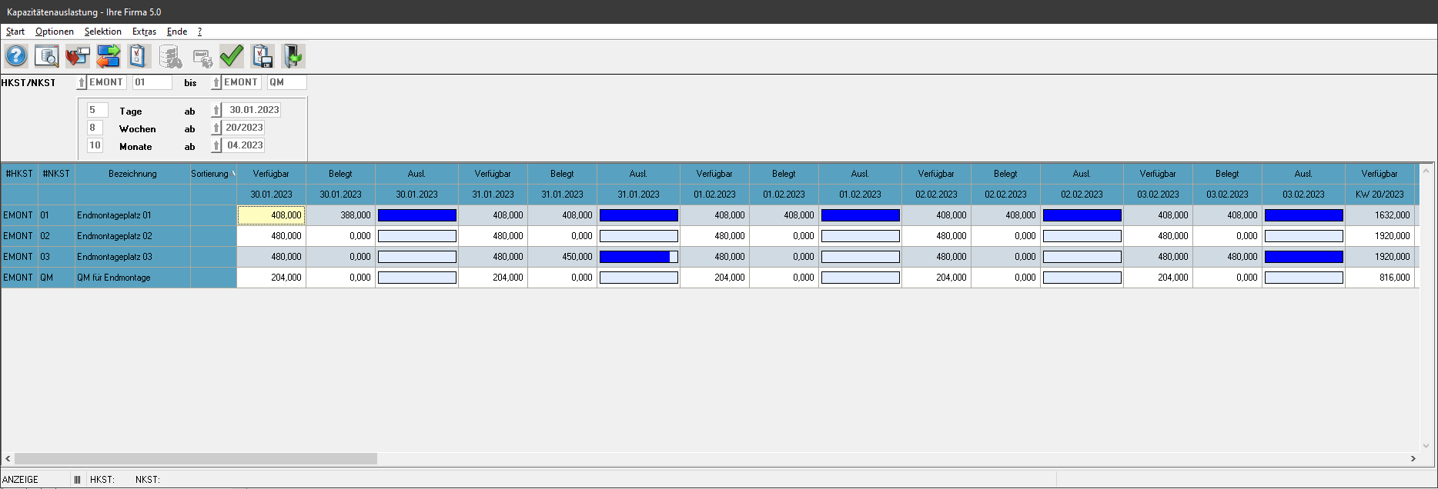
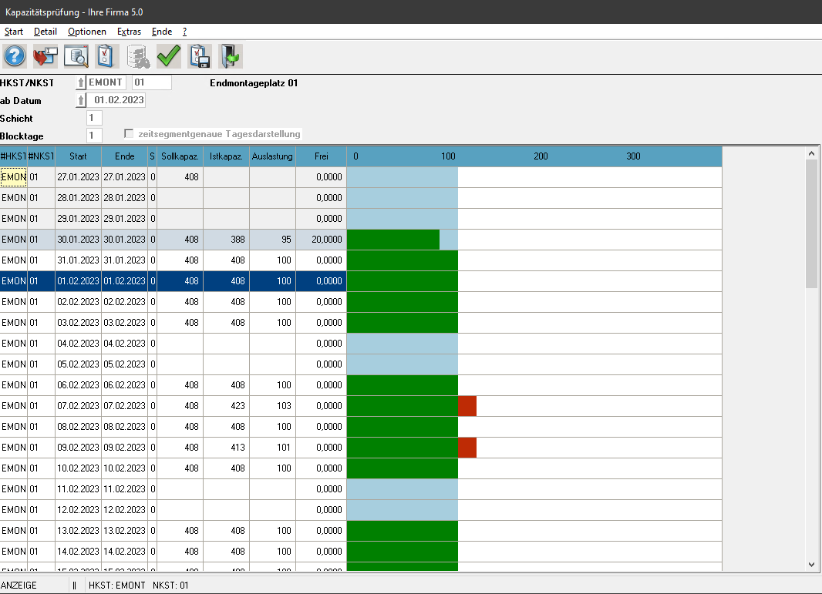
Übersicht vergebener Kapazitäten

Slide 71
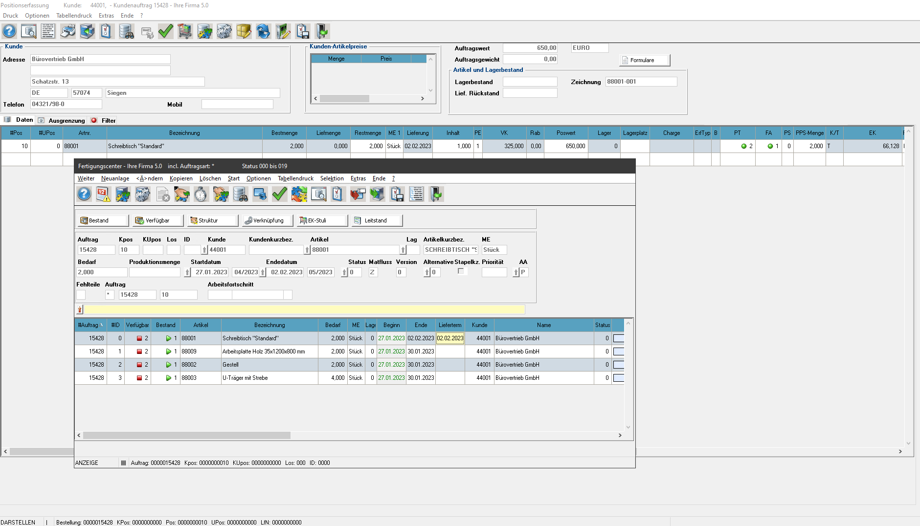
Neuer Auftrag mit realistischem Liefertermin

Slide 72


Vielen Dank
Wir sehen uns später

